Slide 1
アノテーションを利用して 簡易なロギングとキャッシュ
堀越保徳

Slide 2
自己紹介
堀越保徳
株式会社JDSC
データサイエンティスト
本発表は演者の個人的見解を示すものであり 所属する組織の公式な見解ではないことをご留意ください

Slide 3
サマリ
アノテーションを使って、 - 簡易にログ出力したり - 計算結果をキャッシュする パッケージを作ったので紹介させて下さい
$ pip install yuzu

Slide 4
例
例としてフィボナッチ数列を計算する関数を利用します
def fib(n):
if n in (1, 2):
return 1
return fib(n - 1) + fib(n - 2)
>>> fib(1), fib(2), fib(3), fib(4)
(1, 1, 2, 3)

Slide 5
ログ出力 – 使い方
import logging
logging.basicConfig(level=logging.DEBUG)
LOGGER = logging.getLogger()
from yuzu import get_annotation
log = get_annotation(LOGGER)
@log()
def fib(n):
if n in (1, 2):
return 1
return fib(n - 1) + fib(n - 2)

Slide 6
ログ出力 – 使い方
import logging
logging.basicConfig(level=logging.DEBUG)
LOGGER = logging.getLogger()
from yuzu import get_annotation
log = get_annotation(LOGGER)
@log()
def fib(n):
if n in (1, 2):
return 1
return fib(n - 1) + fib(n - 2)
標準loggingのロガーを準備

Slide 7
ログ出力 – 使い方
get_annotationでlogを作って
関数定義を修飾する
import logging
logging.basicConfig(level=logging.DEBUG)
LOGGER = logging.getLogger()
from yuzu import get_annotation
log = get_annotation(LOGGER)
@log()
def fib(n):
if n in (1, 2):
return 1
return fib(n - 1) + fib(n - 2)

Slide 8
ログ出力 – 結果
先の関数定義の下で、fibを実行すると、以下のような
ログ出力が得られます。
main.pyとして保存して実行
〜略：前ページのコード〜
fib(3)
$ python main.py
INFO:root:fib [3] {} start (pid=66408)
INFO:root:fib [2] {} start (pid=66408)
INFO:root:fib end (pid=66408), value=1
INFO:root:fib [1] {} start (pid=66408)
INFO:root:fib end (pid=66408), value=1
INFO:root:fib end (pid=66408), value=2

Slide 9
ログ出力 – 結果
先の関数定義の下で、fibを実行すると、以下のような
ログ出力が得られます。
main.pyとして保存して実行
〜略：前ページのコード〜
fib(3)
$ python main.py
INFO:root:fib [3] {} start (pid=66408)
INFO:root:fib [2] {} start (pid=66408)
INFO:root:fib end (pid=66408), value=1
INFO:root:fib [1] {} start (pid=66408)
INFO:root:fib end (pid=66408), value=1
INFO:root:fib end (pid=66408), value=2

Slide 10
ログ出力 – 結果
先の関数定義の下で、fibを実行すると、以下のような
ログ出力が得られます。
main.pyとして保存して実行
〜略：前ページのコード〜
fib(3)
$ python main.py
INFO:root:fib [3] {} start (pid=66408)
INFO:root:fib [2] {} start (pid=66408)
INFO:root:fib end (pid=66408), value=1
INFO:root:fib [1] {} start (pid=66408)
INFO:root:fib end (pid=66408), value=1
INFO:root:fib end (pid=66408), value=2

Slide 11
ログ出力 – 結果
先の関数定義の下で、fibを実行すると、以下のような
ログ出力が得られます。
main.pyとして保存して実行
〜略：前ページのコード〜
fib(3)
$ python main.py
INFO:root:fib [3] {} start (pid=66408)
INFO:root:fib [2] {} start (pid=66408)
INFO:root:fib end (pid=66408), value=1
INFO:root:fib [1] {} start (pid=66408)
INFO:root:fib end (pid=66408), value=1
INFO:root:fib end (pid=66408), value=2

Slide 12
ログ出力 – 結果
先の関数定義の下で、fibを実行すると、以下のような
ログ出力が得られます。
main.pyとして保存して実行
〜略：前ページのコード〜
fib(3)
$ python main.py
INFO:root:fib [3] {} start (pid=66408)
INFO:root:fib [2] {} start (pid=66408)
INFO:root:fib end (pid=66408), value=1
INFO:root:fib [1] {} start (pid=66408)
INFO:root:fib end (pid=66408), value=1
INFO:root:fib end (pid=66408), value=2

Slide 13
ログ出力 – 結果
先の関数定義の下で、fibを実行すると、以下のような
ログ出力が得られます。
main.pyとして保存して実行
〜略：前ページのコード〜
fib(3)
$ python main.py
INFO:root:fib [3] {} start (pid=66408)
INFO:root:fib [2] {} start (pid=66408)
INFO:root:fib end (pid=66408), value=1
INFO:root:fib [1] {} start (pid=66408)
INFO:root:fib end (pid=66408), value=1
INFO:root:fib end (pid=66408), value=2

Slide 14
ログ出力 – 結果
先の関数定義の下で、fibを実行すると、以下のような
ログ出力が得られます。
main.pyとして保存して実行
〜略：前ページのコード〜
fib(3)
$ python main.py
INFO:root:fib [3] {} start (pid=66408)
INFO:root:fib [2] {} start (pid=66408)
INFO:root:fib end (pid=66408), value=1
INFO:root:fib [1] {} start (pid=66408)
INFO:root:fib end (pid=66408), value=1
INFO:root:fib end (pid=66408), value=2

Slide 15
ログ出力 – 結果
先の関数定義の下で、fibを実行すると、以下のような
ログ出力が得られます。
main.pyとして保存して実行
〜略：前ページのコード〜
fib(3)
$ python main.py
INFO:root:fib [3] {} start (pid=66408)
INFO:root:fib [2] {} start (pid=66408)
INFO:root:fib end (pid=66408), value=1
INFO:root:fib [1] {} start (pid=66408)
INFO:root:fib end (pid=66408), value=1
INFO:root:fib end (pid=66408), value=2

Slide 16
ログ出力 – 便利機能
引数や返り値の表示を抑制することができます
見ずらい例
@log()
def add_column(df, val):
df["value"] = val
return df
add_column(df, 1)
INFO:root:add_column [ x y z
0 0 0 0
〜 〜 中 略 〜 〜
99998 99998 99998 99998
99999 99999 99999 99999
[100000 rows x 3 columns], 1] {} start (pid=19904)

Slide 17
ログ出力 – 便利機能
引数や返り値の表示を抑制することができます
@log(ignore_args=[0], return_value=False)
def add_column(df, val):
df["value"] = val
return df
add_column(df, 1)
INFO:root:add_column [1] {} start (pid=20223)
INFO:root:add_column end (pid=20223)

Slide 18
ログ出力 – 使い所
データ分析にありがちなコード
DBへの接続をgetして、商品IDを読んで、
生データを読んで、加工して、
予測して、保存
con = get_connection()
product_ids = load_product_ids(con)
for pid in product_ids:
rawdata = load_data(con, pid)
feature = process_data(pid, rawdata)
pred = predict(pid, feature)
save_data(ocn, pid, pred)

Slide 19
ログ出力 – 使い所
データ分析にありがちなコード
DBへの接続をgetして、商品IDを読んで、
生データを読んで、加工して、
予測して、保存
con = get_connection()
product_ids = load_product_ids(con)
for pid in product_ids:
rawdata = load_data(con, pid)
feature = process_data(pid, rawdata)
pred = predict(pid, feature)
save_data(ocn, pid, pred)
こいつらのdefに@logを付けておくと・・・

Slide 20
ログ出力 – 使い所
2022-01-27 14:36:54,039 INFO get_connection [] {} start (pid
2022-01-27 14:36:54,039 INFO get_connection end (pid=60087),
2022-01-27 14:36:54,039 INFO load_product_ids [<__main__.Con
2022-01-27 14:36:54,039 INFO load_product_ids end (pid=60087
2022-01-27 14:36:54,039 INFO load_data [1] {} start (pid=600
2022-01-27 14:36:54,039 INFO load_data end (pid=60087)
2022-01-27 14:36:54,039 INFO process_data [1] {} start (pid=
2022-01-27 14:36:54,040 INFO process_data end (pid=60087)
2022-01-27 14:36:54,040 INFO predict [1] {} start (pid=60087
2022-01-27 14:36:54,040 INFO predict end (pid=60087)
2022-01-27 14:36:54,040 INFO save_data [1] {} start (pid=600
2022-01-27 14:36:54,040 INFO save_data end (pid=60087), valu
2022-01-27 14:36:54,040 INFO load_data [2] {} start (pid=600
2022-01-27 14:36:54,040 INFO load_data end (pid=60087)
2022-01-27 14:36:54,040 INFO process_data [2] {} start (pid=
2022-01-27 14:36:54,040 INFO process_data end (pid=60087)
2022-01-27 14:36:54,040 INFO predict [2] {} start (pid=60087
2022-01-27 14:36:54,040 INFO predict end (pid=60087)
2022-01-27 14:36:54,040 INFO save_data [2] {} start (pid=600
2022-01-27 14:36:54,040 INFO save_data end (pid=60087), valu
2022-01-27 14:36:54,040 INFO load_data [3] {} start (pid=600
2022-01-27 14:36:54,040 INFO load_data end (pid=60087)
2022-01-27 14:36:54,040 INFO process_data [3] {} start (pid=
2022-01-27 14:36:54,040 INFO process_data end (pid=60087)
2022-01-27 14:36:54,040 INFO predict [3] {} start (pid=60087
2022-01-27 14:36:54,040 INFO predict end (pid=60087)
2022-01-27 14:36:54,040 INFO save_data [3] {} start (pid=600
2022-01-27 14:36:54,040 INFO save_data end (pid=60087), valu
Notes:
2022-01-27 14:33:44,102 INFO get_connection [] {} start (pid=59403)
2022-01-27 14:33:44,102 INFO get_connection end (pid=59403), value=<__main__.Connection object at 0x105154ca0>
2022-01-27 14:33:44,102 INFO load_product_ids [<__main__.Connection object at 0x105154ca0>] {} start (pid=59403)
2022-01-27 14:33:44,102 INFO load_product_ids end (pid=59403)
2022-01-27 14:33:44,102 INFO load_data [<__main__.Connection object at 0x105154ca0>, 1] {} start (pid=59403)
2022-01-27 14:33:44,102 INFO load_data end (pid=59403)
2022-01-27 14:33:44,102 INFO process_data [1] {} start (pid=59403)
2022-01-27 14:33:44,102 INFO process_data end (pid=59403)
2022-01-27 14:33:44,102 INFO predict [1] {} start (pid=59403)
2022-01-27 14:33:44,102 INFO predict end (pid=59403)
2022-01-27 14:33:44,102 INFO save_data [<__main__.Connection object at 0x105154ca0>, 1, 10.0] {} start (pid=59403)
2022-01-27 14:33:44,102 INFO save_data end (pid=59403), value=None
2022-01-27 14:33:44,102 INFO load_data [<__main__.Connection object at 0x105154ca0>, 2] {} start (pid=59403)
2022-01-27 14:33:44,102 INFO load_data end (pid=59403)
2022-01-27 14:33:44,102 INFO process_data [2] {} start (pid=59403)
2022-01-27 14:33:44,102 INFO process_data end (pid=59403)
2022-01-27 14:33:44,102 INFO predict [2] {} start (pid=59403)
2022-01-27 14:33:44,102 INFO predict end (pid=59403)
2022-01-27 14:33:44,102 INFO save_data [<__main__.Connection object at 0x105154ca0>, 2, 10.0] {} start (pid=59403)
2022-01-27 14:33:44,102 INFO save_data end (pid=59403), value=None
2022-01-27 14:33:44,102 INFO load_data [<__main__.Connection object at 0x105154ca0>, 3] {} start (pid=59403)
2022-01-27 14:33:44,102 INFO load_data end (pid=59403)
2022-01-27 14:33:44,102 INFO process_data [3] {} start (pid=59403)
2022-01-27 14:33:44,102 INFO process_data end (pid=59403)
2022-01-27 14:33:44,102 INFO predict [3] {} start (pid=59403)
2022-01-27 14:33:44,102 INFO predict end (pid=59403)
2022-01-27 14:33:44,102 INFO save_data [<__main__.Connection object at 0x105154ca0>, 3, 10.0] {} start (pid=59403)
2022-01-27 14:33:44,102 INFO save_data end (pid=59403), value=None

Slide 21
キャッシュ – 例
def fib(n):
if n in (1, 2):
return 1
return fib(n - 1) + fib(n - 2)
fib(100)
ダメな例：fib(n)の計算はO(2^n)かかる

Slide 22
キャッシュ – 例
from yuzu import cache
@cache()
def fib(n):
if n in (1, 2):
return 1
return fib(n - 1) + fib(n - 2)
fib(100)
一度、計算した結果はキャッシュされる
⇒ fib(n)の計算がO(n)で終わる

Slide 23
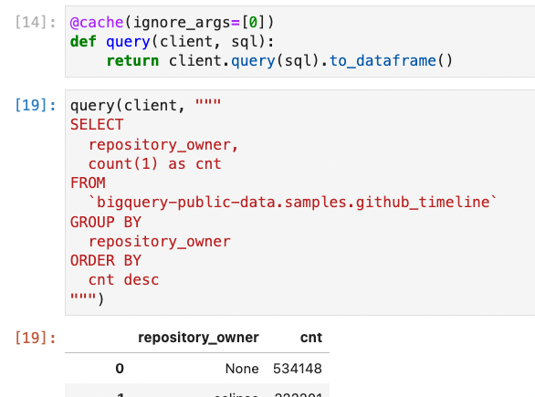
キャッシュ – 使い所

Slide 24
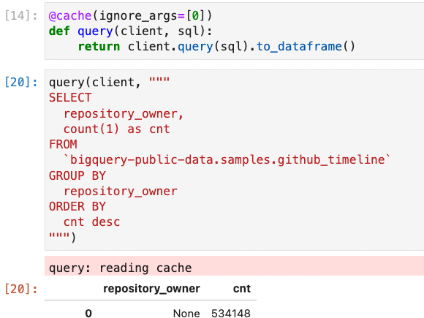
キャッシュ – 使い所
ノートブックを繰り返し実行
するときに便利

Slide 25
キャッシュ – 使い所
キャッシュ判定の際に
特定の引数を無視できる

Slide 26
ご清聴ありがとうございました
https://github.com:hotoku/yuzu

